Slide 1
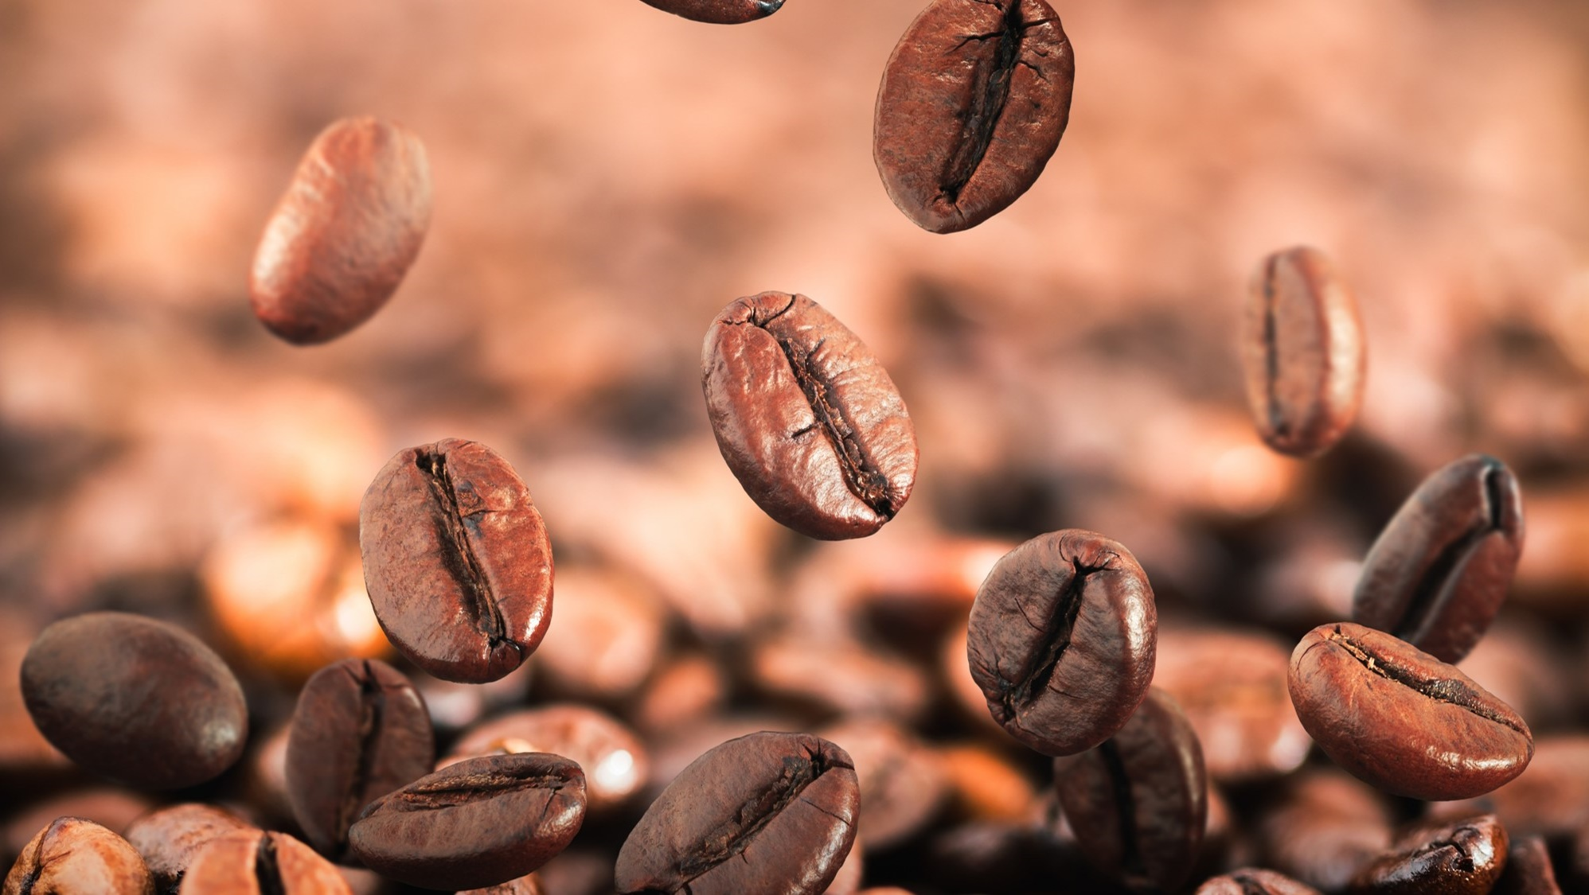
Coffee Health
Amanda Vieira de Souza
Diego Marques Vieira
Estela Gregori Polverine
Igor Gabriel Lemos Mendes
Lucas Alves Bonfim da Silva
Matheus de Lima Lessa
Victor Augusto Moraes Pereira

Slide 2
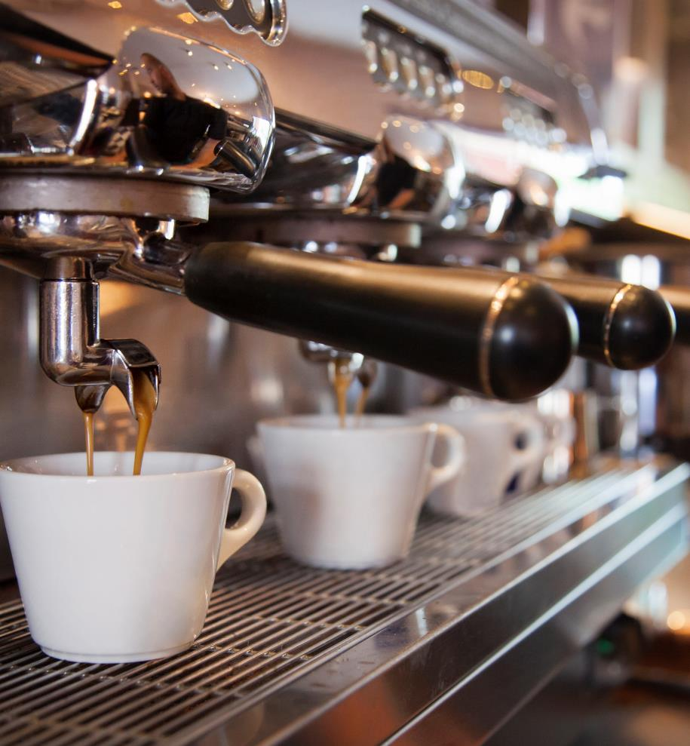
Sumario
Objetivo
Contexto
Justificativa
Principais Requisitos
Ferramenta escolhida
Diagrama de negocio
Banco de Dados
Arduino
Calculadora Financeira
Protótipo do site

Slide 3

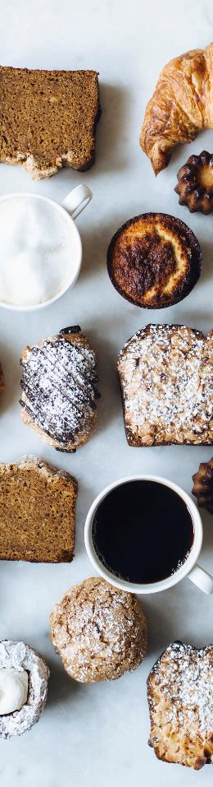

Objetivo
Cuidar da saúde do café por meio de controle de temperatura e umidade para que não haja problemas durante seu plantio.

Slide 4
Contexto
As doenças do café podem reduzir consideravelmente cada produção e serem limitantes para o cultivo da cultura. Portanto é necessário um diagnóstico correto, para que um controle eficaz seja realizado. Com um controle de temperatura e umidade adequado, pode-se otimizar o plantio, evitando o desperdiço de uma parte considerável do café. A ferrugem do cafeeiro, por exemplo, é a doença mais abrangente nas plantações do Brasil, causada por alta umidade, esse fungo está distribuído por todas as regiões do país com alto índice de comprometimento, chegando a afetar 35% da produção nacional. Os prejuízos além de afetarem a produção atual, se estendem ainda a plantações do ano posterior, por conta do fungo se expandir do ápice da planta à saia do cafeeiro.

Slide 5
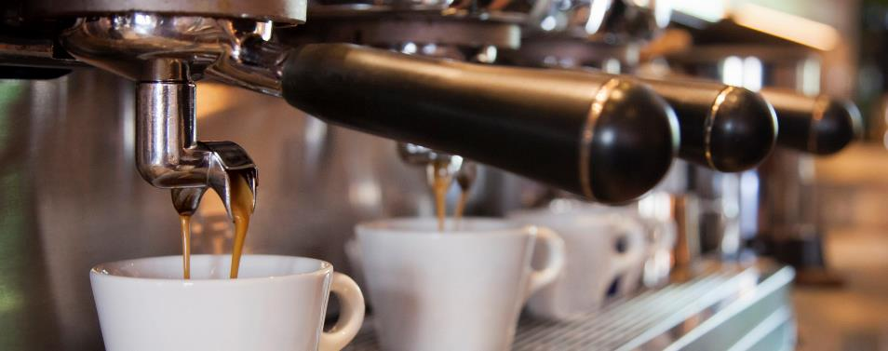

Justificativa
Para o café crescer e dar seus frutos, é necessário estar sendo cultivado em uma certa temperatura recomendada que varia de 18C a 22C, também devemos ter um controle de umidade, por isso a preferência dos produtores de cafeeiro é primeiro se estabelecer num local com as devidas temperaturas e com boa distribuição de chuva, tendo preferência onde a precipitação fique entre 600mm a 1500mm/ano. Caso essas condições não sejam atendidas toda a safra ou boa parte dela pode ser prejudicada, pois sem o controle de irrigação e temperatura o café fica propício a desenvolver diversas doenças que o destroem.

Slide 6
Principais Requisitos
Cliente usa a calculadora para ver o quanto vai economizar/lucrar
Caso tenha interesse, efetua o cadastro no site
Após o cadastro, passa as informações do seu plantio (área e parte afetada pela doença)
Faremos a contratação da equipe envolvida e compra dos sensores de temperatura e umidade
Análise feita por parte da equipe e instalação dos sensores
Monitoramento constante dos sensores para capturar informações do terreno
Passamos ao cliente os problemas e o passo a passo de como resolve-los
Fica a critério do cliente seguir a diante com o tratamento ou finalizar o procedimento

Slide 7
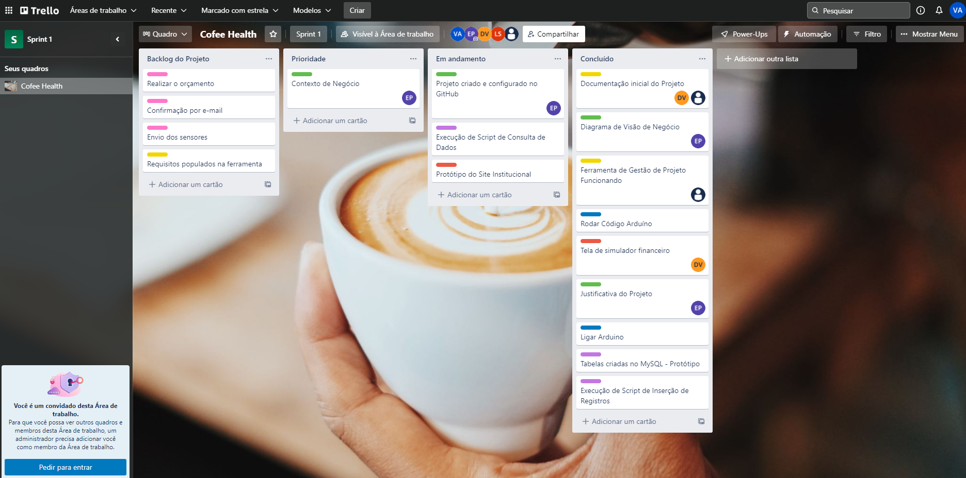
Ferramenta escolhida para gestão
Escolhemos o Trello pelo fato dele utilizar o método kanban que significa cartão ou post-its. E pela facilidade que ele traz na hora de editar ou adicionar algo a mais e também pelo fato dele ser gratuito.

Slide 8
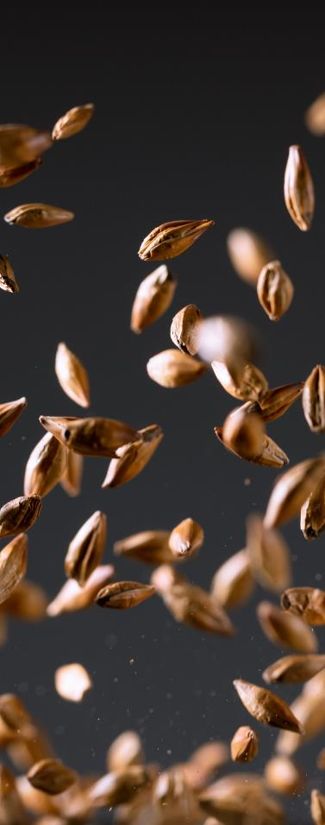
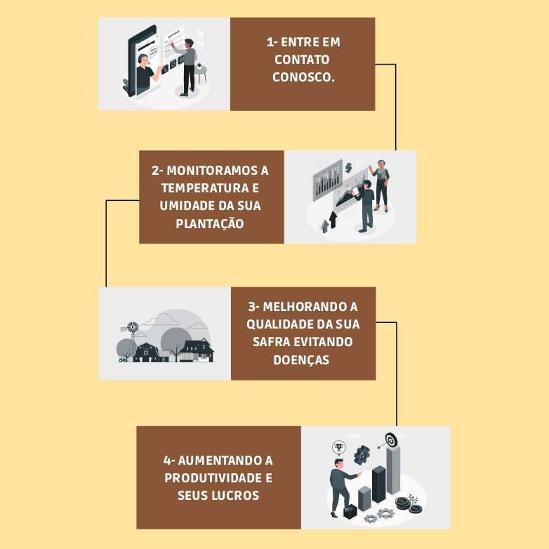
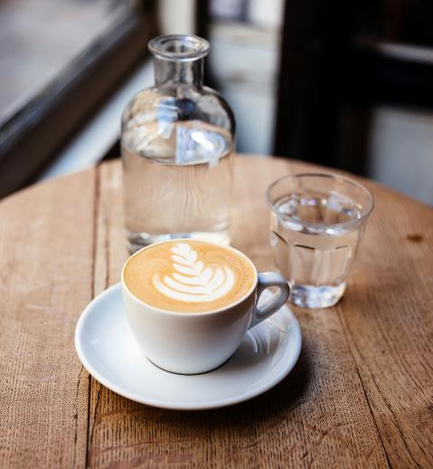
Diagrama de negocio

Slide 9
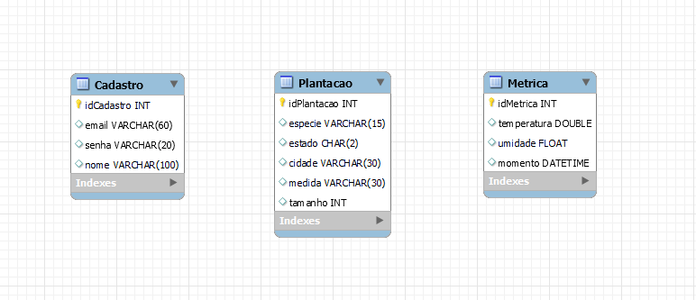
Banco de dados - Tabelas

Slide 10
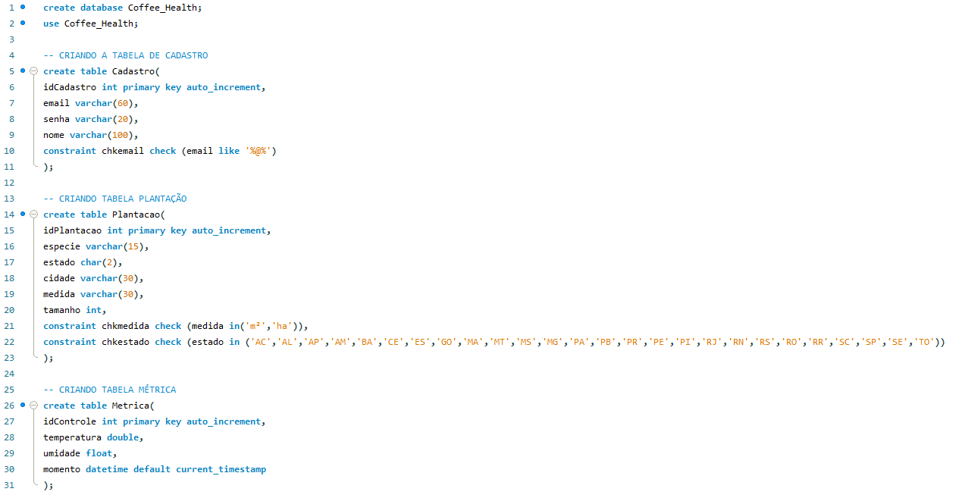
Banco de dados – Script das tabelas

Slide 11
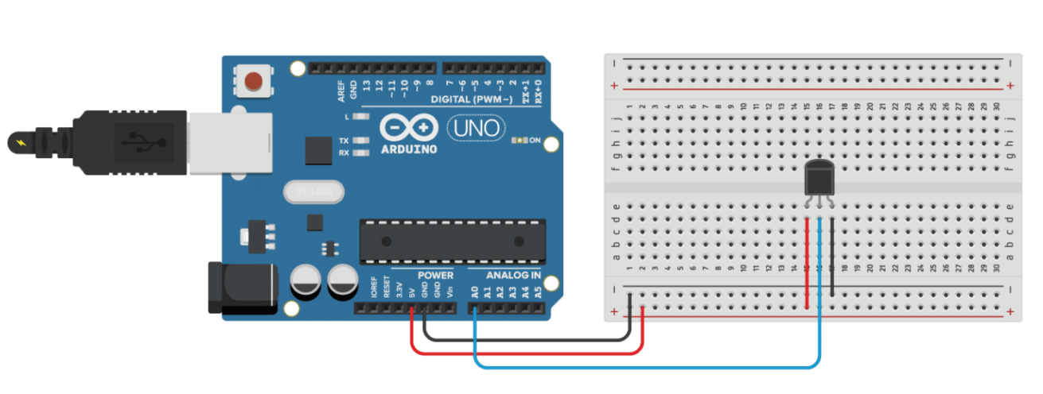
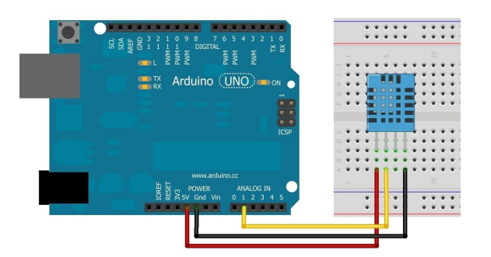
Arduino – Sistema de ligação dos sensores
LM35
DHT11

Slide 12
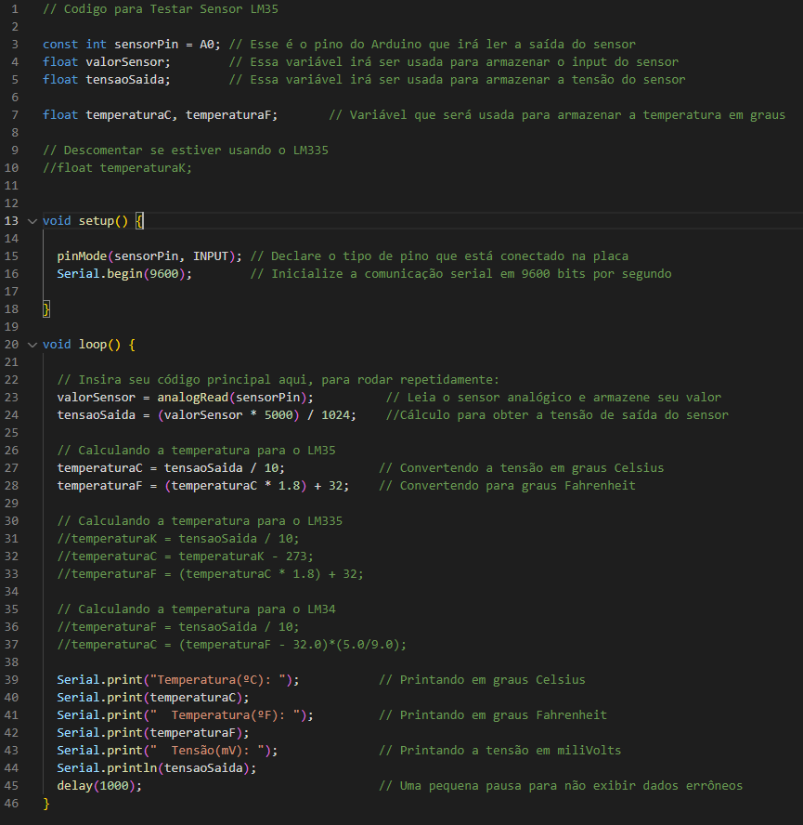
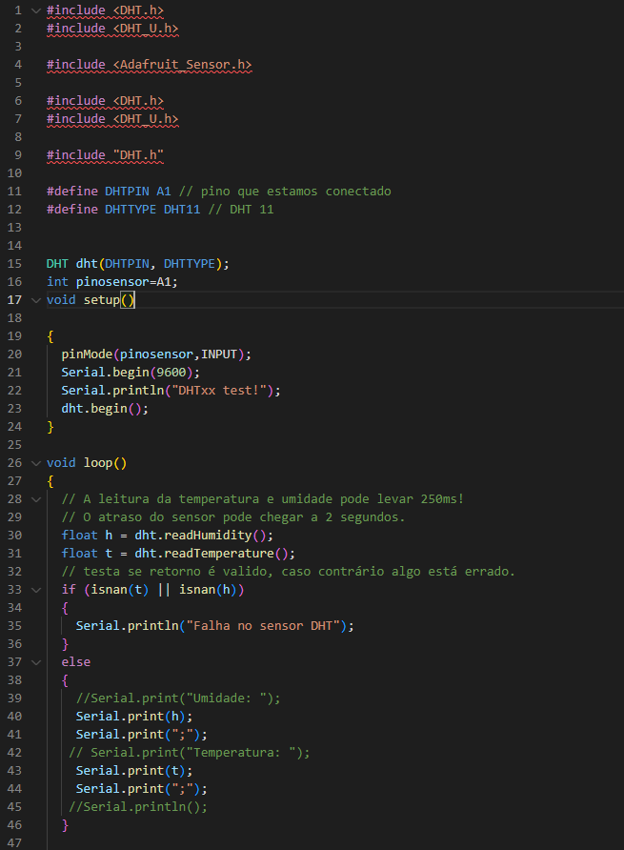
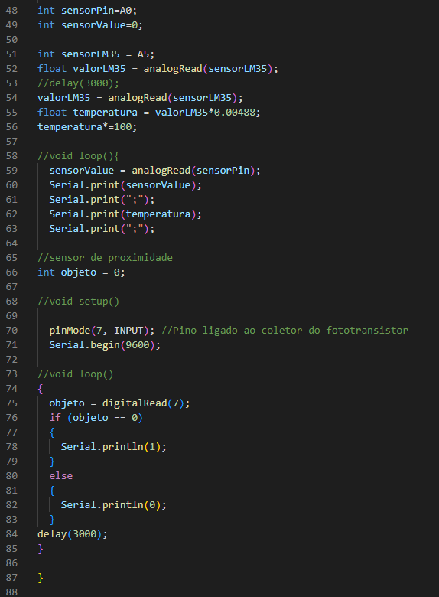
Arduino – Script para os sensores
LM35
DHT11

Slide 13
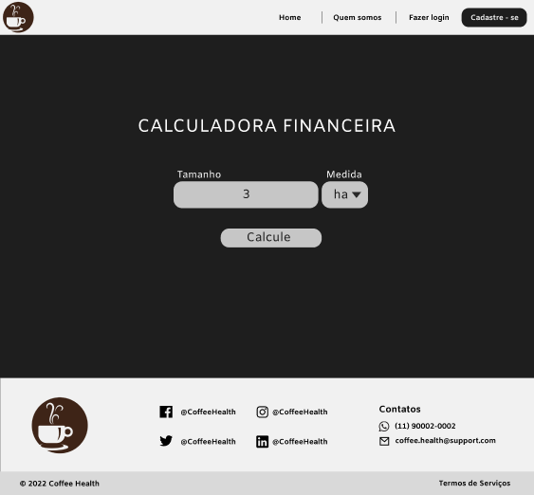
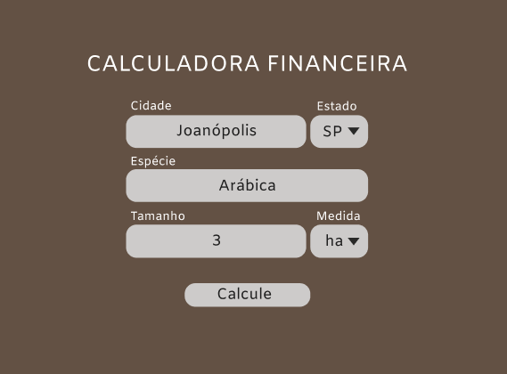
Calculadora Financeira

Slide 14
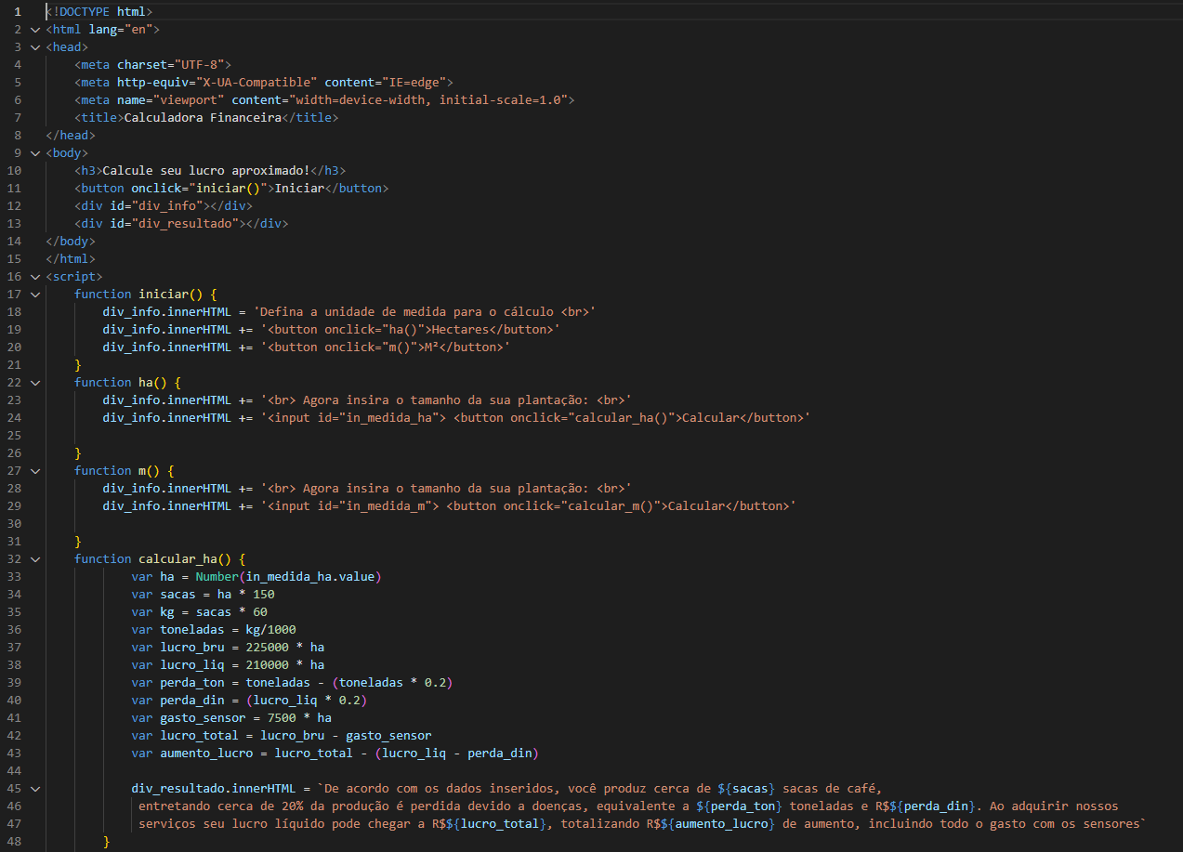
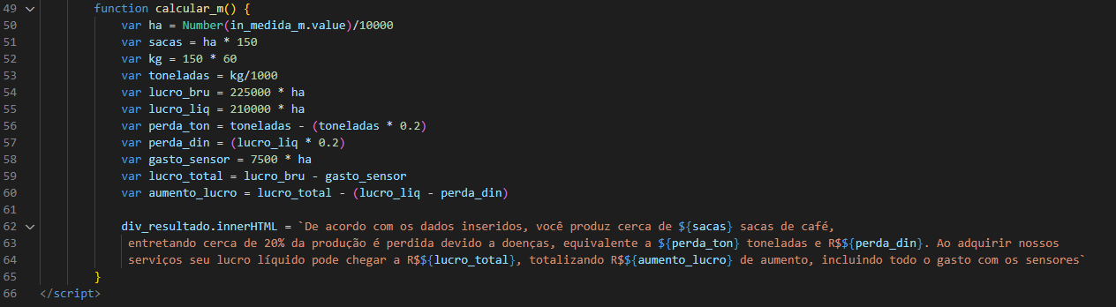
Calculadora Financeira – Script

Slide 15
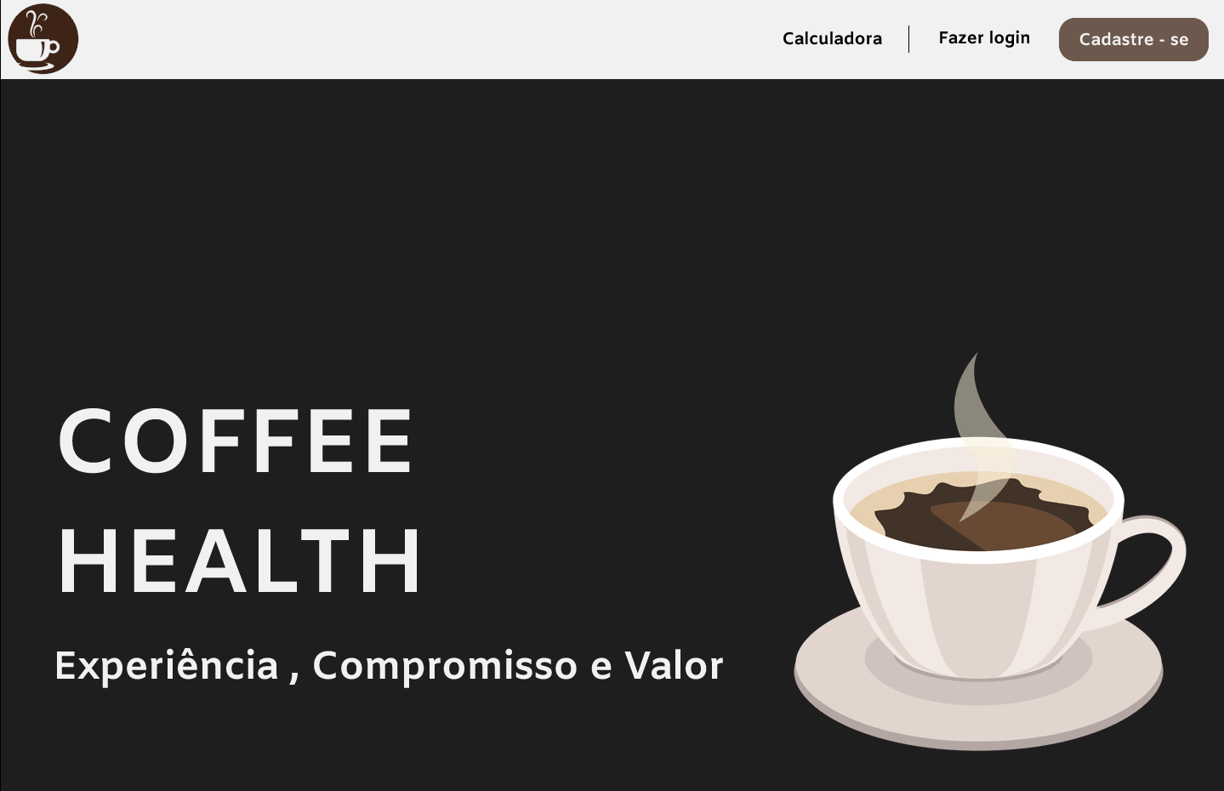
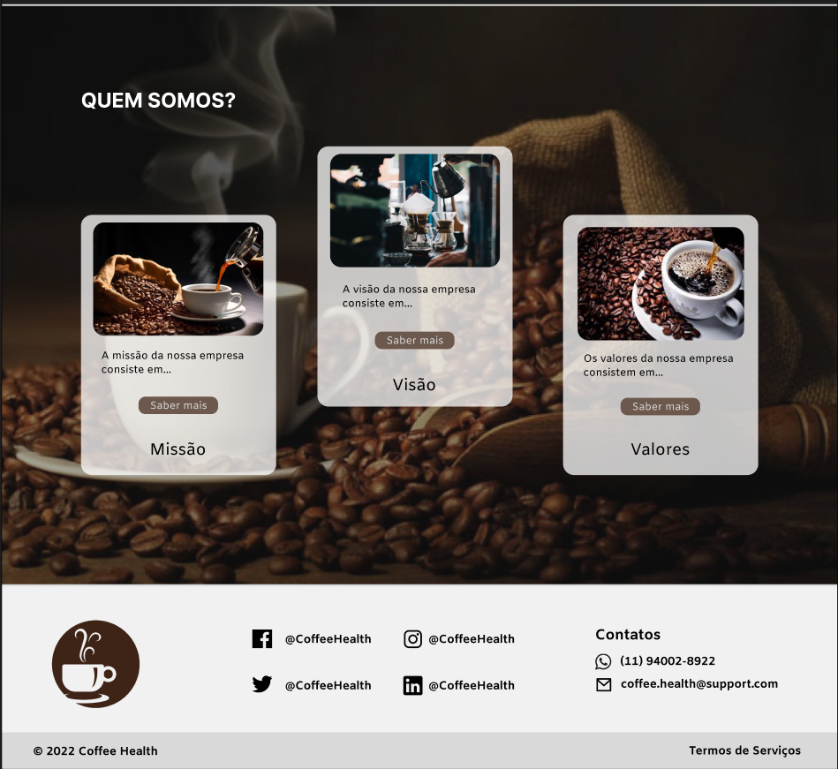
Protótipo do nosso site

Slide 16

Obrigado, agradeço a atenção de todos!

